Slide 1
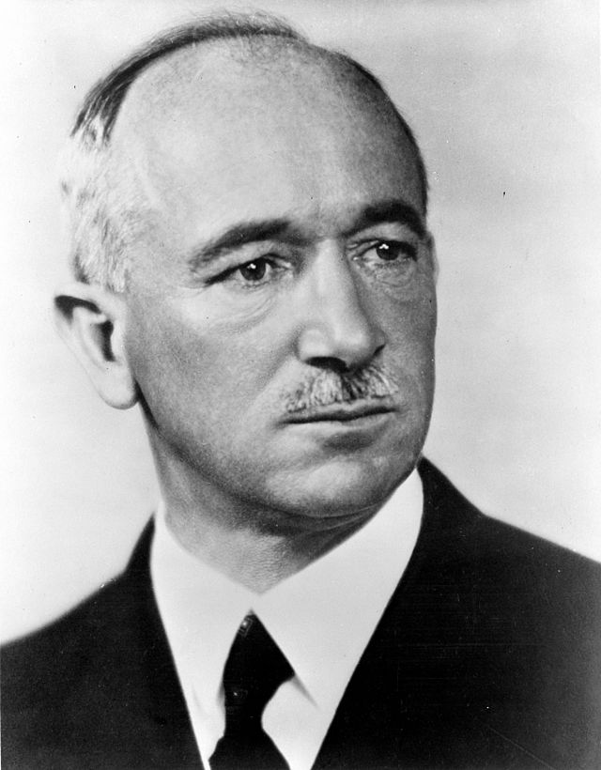
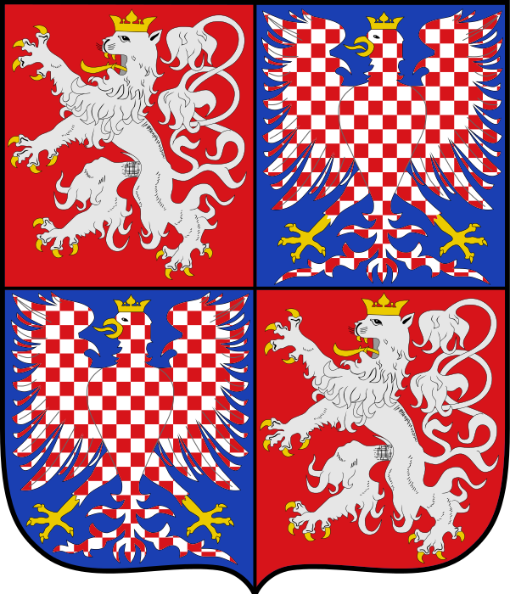
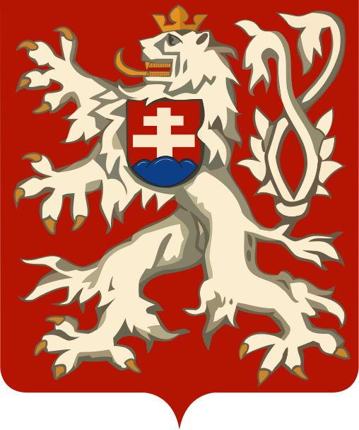
Situace v Československu mezi lety 1945-1948
Dvě století střední Evropy
V. Knejflová

Slide 2
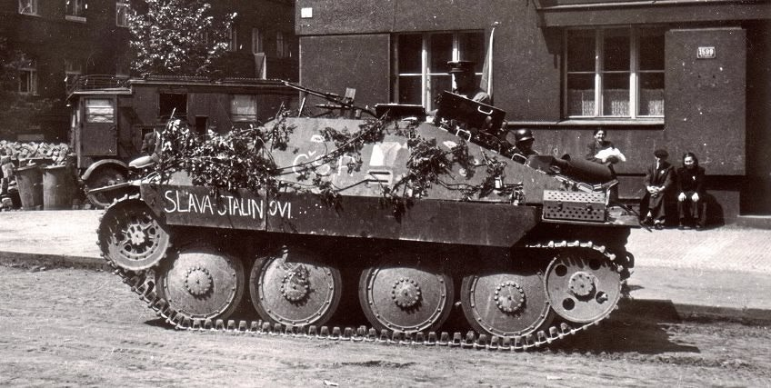
Témata
Košický vládní program
Lidová demokracie a politická situace v Československu
Dekrety prezidenta republiky, „Benešovy dekrety“
Vysidlování Němců
Brněnský pochod smrti

Slide 3
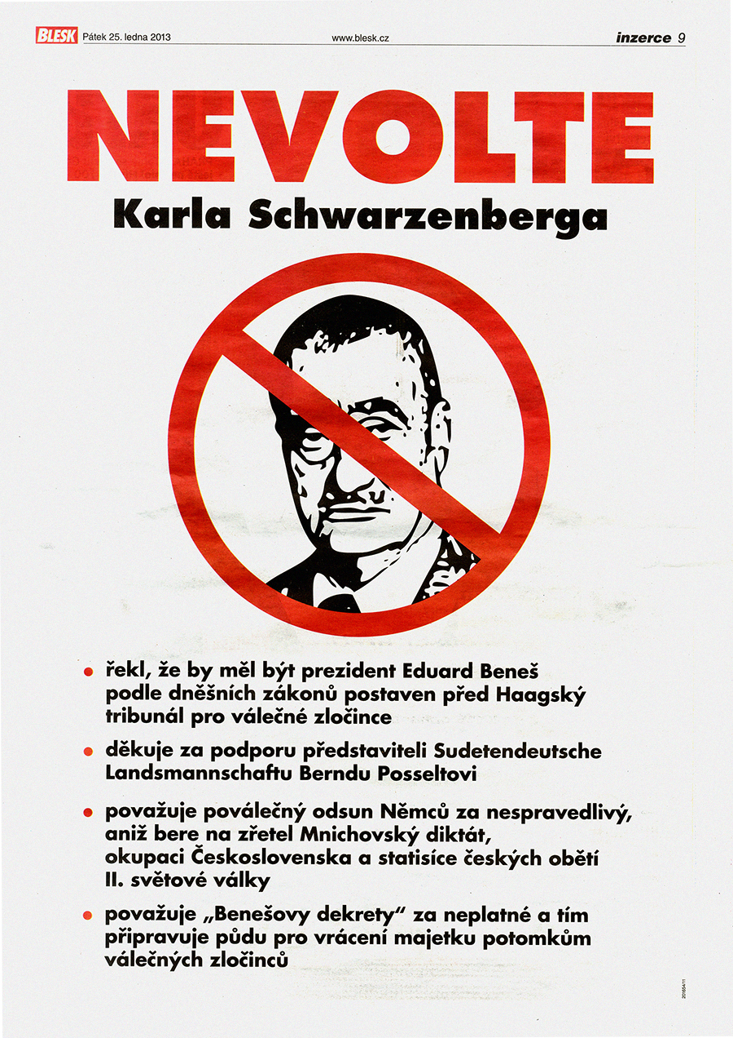
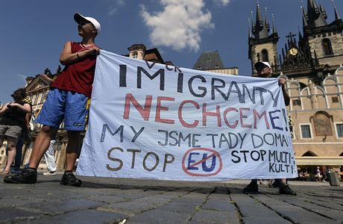
Proč stojí za to se danou problematikou zabývat?

Slide 4
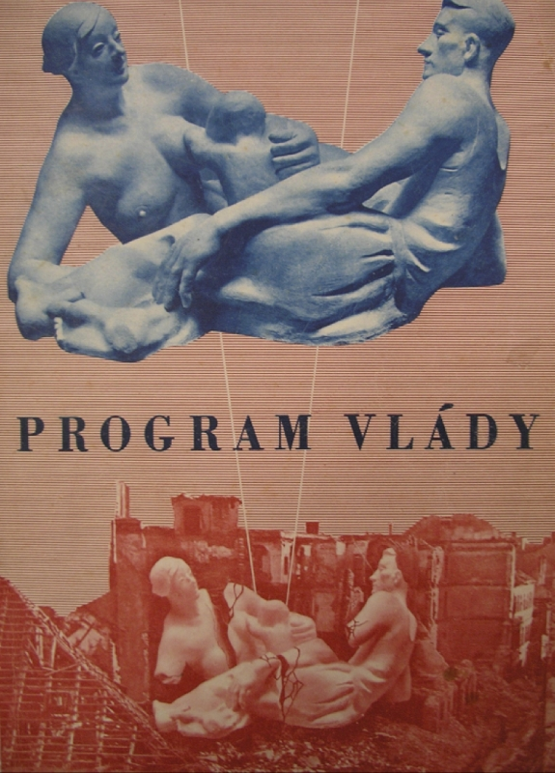
Košický vládní program
Dokument, který určil orientaci ČSR na východ.
Výsledek dohody londýnského exilu (Edvard Beneš) a moskevského exilu (Klement Gottwald).
Prosinec 1943 – Beneš podepisuje sovětsko-českou dohodu o přátelství.
Vznikly dva dokumenty – Košická dohoda stran Národní fronty (4. 4. 1945) a Košický program prvé vlády republiky (5. 4. 1945).
Cíle:
Konfiskace majetku Němců, Maďarů a kolaborantů.
Rovnoprávnost Čechů a Slováků.
Vděčnost SSSR.

Slide 5
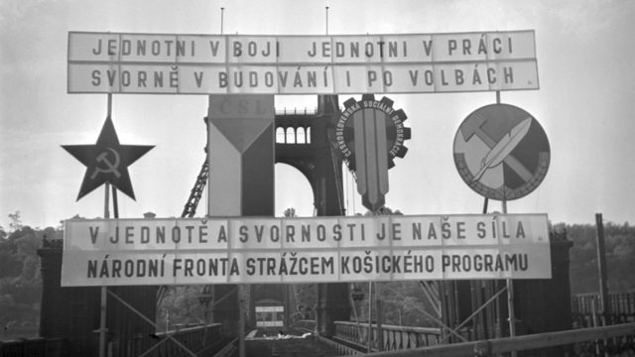
Politické rozpoložení
Národní fronta – ujala se moci, neexistence opozice.
Strany, které obnovily svou činnost:
Československá strana národně socialistická
Československá strana lidová
Československá sociálně demokratická strana dělnická
Komunistická strana Československa
Demokratická strana Slovenska
Komunistická strana Slovenska
Strany, které neobnovily svou činnost
Agrární
Živnostenská
A další pravicové strany

Slide 6
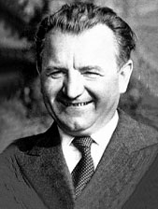
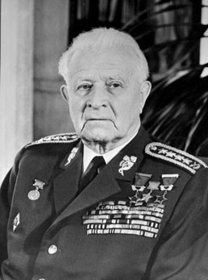
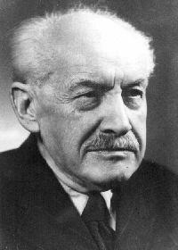
Osobnosti
Zdeněk Fierlinger
1945-1946
Předseda vlády
Klement Gottwald
1946-1948
Předseda vlády
Ludvík Svoboda
1945-1950
Ministr národní obrany
Zdeněk Nejedlý
1945-1946
Ministr školství

Slide 7
Postupimská konference červenec – srpen 1945

Slide 8
Dekrety prezidenta republiky „Benešovy dekrety“
143 dekretů
Zabývaly se:
Znárodňováním.
Konfiskací majetku Němců, Maďarů a kolaborantů.
Politickým, ústavním a hospodářským vývojem ČSR.
Potrestáním nacistických zločinců, zrádců a jejich pomahačů – retribuční dekret.
Státním občanstvím osob maďarské a německé národnosti.

Slide 9
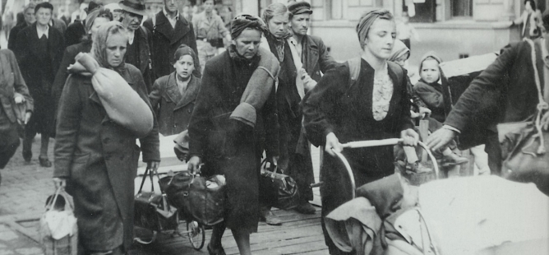
Odsun

Slide 10
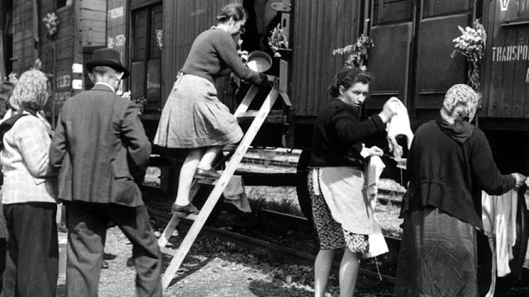

Slide 11
Zdroje
Jiří Malíř and Pavel Marek, Politické strany: vývoj politických stran a hnutí v českých zemích a Československu 1861-2004 (Brno: Doplněk, 2005).
Vladimír Liška, Causa Edvard Beneš (Olomouc: Fontána, 2005).
Emanuel Mandler, Benešovy dekrety: proč vznikaly a co jsou (Praha: Libiri, 2002).
Tomáš Staněk, Odsun Němců z Československa 1945-1947 (Praha: Academia, 1991).
Hynek Fajmon et al., eds., Konec soužití Čechů a Němců v Československu: Sborník k 60. výročí ukončení II. světové války (Brno: Centrum pro studium demokracie a kultury, 2005).
“Definition of 'people's democracy',” Collins, Pioneers in dictionary publishing since 1819, accessed February 26, 2018, https://www.collinsdictionary.com/dictionary/english/peoples-democracy.
Matthew Day, “Czech Election Candidate Questions Post-war Expulsion of Germans,“ The Telegraph, January 22, 2013, http://www.telegraph.co.uk/news/worldnews/europe/czechrepublic/9818353/Czech-election-candidate-questions-post-war-expulsion-of-Germans.html.
Chad Bryant, “Either German or Czech: Fixing Nationality in Bohemia and Moravia, 1939-1946,” Slavic Review 61, no. 4 (Winter 2002).
Miroslav Bernášek, “Czechoslovak Planning 1945-48,” Soviet Studies 22, no. 1 (July 1970).
Jiří Sovadina, “Košický vládní program (5.4. 1945),“ Moderní-Dějiny, February 10, 2012, http://www.moderni-dejiny.cz/clanek/kosicky-vladni-program-5-4-1945/.
MacAlister Brown, “The Diplomacy of Bitterness: Genesis of the Potsdam Decision to Expel Germans from Czechoslovakia,“ The Western Political Quarterly 11, no. 3 (September 1958).

Slide 12
Zdroje obrázků
http://www.wikiwand.com/en/Edvard_Bene%C5%A1
https://cs.wikipedia.org/wiki/St%C3%A1tn%C3%AD_znak_Protektor%C3%A1tu_%C4%8Cechy_a_Morava#/media/File:Greater_arms_of_Bohemia_and_Moravia_(1939-1945).svg
https://cs.wikipedia.org/wiki/T%C5%99et%C3%AD_%C4%8Ceskoslovensk%C3%A1_republika#/media/File:Lesser_coat_of_arms_of_Czechoslovakia.svg
http://www.moderni-dejiny.cz/clanek/kosicky-vladni-program-5-4-1945/
https://www.lidovky.cz/foto.aspx?foto1=ELE6a1469_kalendzdenkvltavsk1.jpg
http://manipulatori.cz/milos-zeman-prekroutil-nazor-karla-schwarzenberga-odsun-sudetskych-nemcu-aneb-se-dostal-hrad/
https://www.lidovky.cz/dalsi-demonstrace-v-praze-o-migraci-duq-/video.aspx?c=A150808_214044_ln-video_ELE
https://nazory.aktualne.cz/komentare/nebezpecna-naivita-demokratu-proc-pan-soucek-a-pan-steinhard/r~656ad254226d11e6a3e5002590604f2e/?redirected=1519860839
https://cs.wikipedia.org/wiki/Zden%C4%9Bk_Fierlinger
http://www.svornost.com/20-zari-zemrel-ceskoslovensky-general-a-prezident-ludvik-svoboda-1979/
http://slovnikceskeliteratury.cz/showContent.jsp?docId=521
https://www.hrad.cz/cs/prezident-cr/prezidenti-v-minulosti/klement-gottwald
https://brno.idnes.cz/penize-a-zlato-odevzdat-kricel-cetnik-pri-odsunu-nemcu-z-brna-pred-65-lety-1o9-/brno-zpravy.aspx?c=A100601_1394208_brno-zpravy_dmk
http://www.moderni-dejiny.cz/clanek/pomery-v-internacnich-taborech-pro-nemce-v-lete-1945-z-korespondence-premysla-pittera/
https://en.wikipedia.org/wiki/Expulsion_of_Germans_from_Czechoslovakia
http://uncensoredhistory.blogspot.cz/2012/12/killing-expulsion-germans-czechoslovakia-ww2.html

